Slide 1

Team4 Project
Enrolment System
수강신청 및 학점관리 시스템
High-Level Programming
POWER POINT PRESENTATION
Team4 Project
정보통신소프트웨어 고급프로그래밍
201432038 신형진 201432056 이준
201532014 김수경 201532059 이현우
201732063 백진혁

Slide 2
소개
팀원 업무 배분표
연관 앱 비교
계획 완성도 분석표
시연 및 코드설명
CONTENTS

Slide 3
01
소개

Slide 4

01
소개
자동 수강 신청 시스템
사용자가 신청하고자 하는 희망과목을 미리 신청하여 수강신청 기간에
쉽고 편리하게 신청 할 수 있는 편의성을 제공하는 시스템
학점관리 시스템
사용자가 얼마나 학점을 이수했는지, 얼마나 학점을 이수해야
하는지에 대한 정보를 확인 할 수 있는 시스템
사용자의 졸업 이수학점에 맞춰 졸업을 할 수 있게끔 하고자 함
Notes:
자동 수강 - 수강신청을 하기 위해서는 정해진 날짜에 신청을 해야 하지만 이 앱을 통해서 자신이 원하는 날짜에 미리 신청을 하여 혹시나 수강신청 기간을 놓칠 경우를 방지하기 위함(예비 수강신청 인원이 이수가능 인원을 초과 할 경우?)
학점관리 시스템 - 성적 증명서를 발급하거나 홈페이지에 방문하여 확인하는 수고를덜기 위함

Slide 5
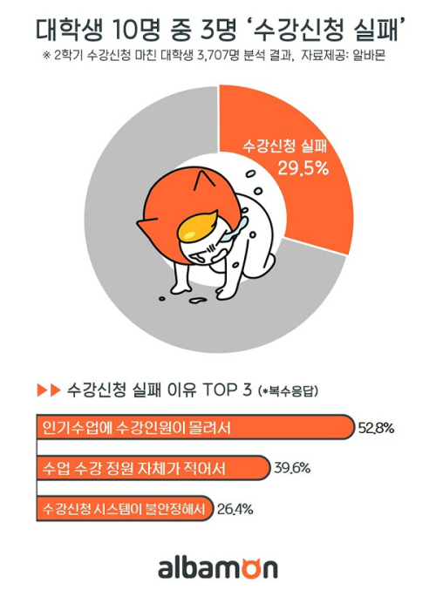

01
소개
Notes:
그 외에도 인기수업에 수강인원이 몰려서 라는~

Slide 6
02
팀원 업무 배분표

Slide 7
02
팀원 업무
배분표
신형진: 팀장
신형진
백진혁
이준: ppt 제작 및 발표
김수경: 프로그래밍 및 자료 조사
이준
이현우
이현우: 프로그래밍 및 자료 조사
김수경
백진혁: 디자인 및 자료 조사

Slide 8
03
연관 앱 비교

Slide 9
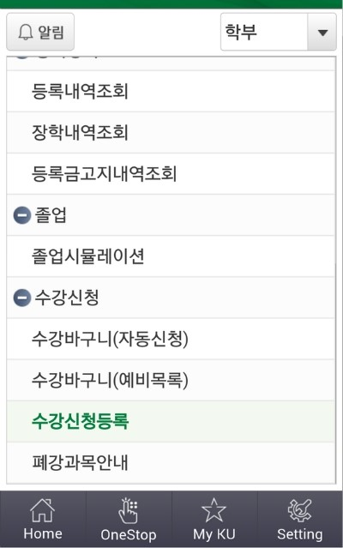
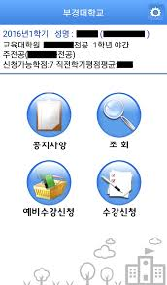

03
연관 앱 비교
Notes:
건국대학교, 경희대학교 및 타 앱 비교

Slide 10
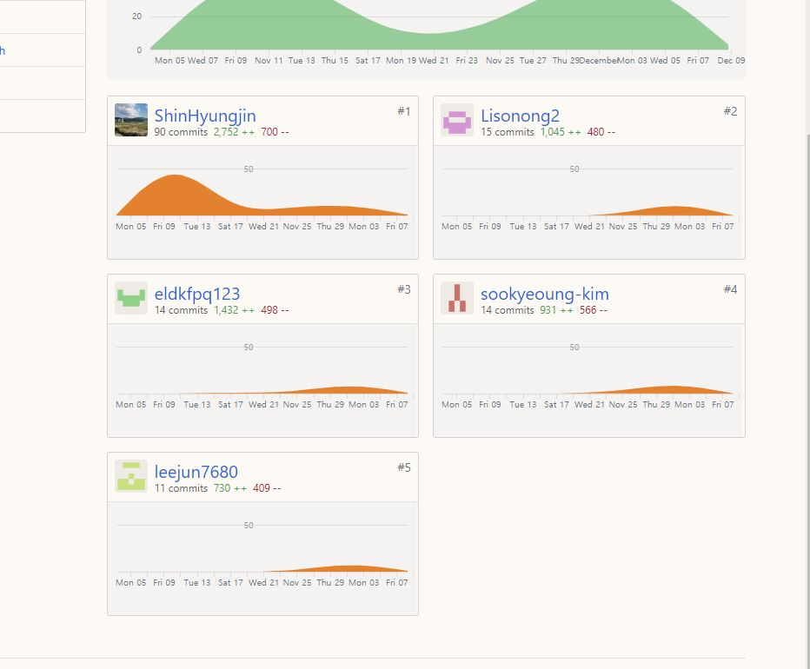
03
연관 앱 비교
Notes:
건국대학교, 경희대학교 및 타 앱 비교

Slide 11
04
계획 완성도 분석표

Slide 12
05
시연 및 코드설명

Slide 13
05
시연 및
코드설명

Slide 14

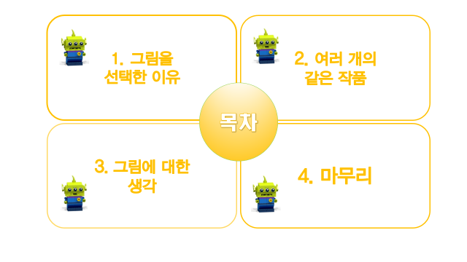



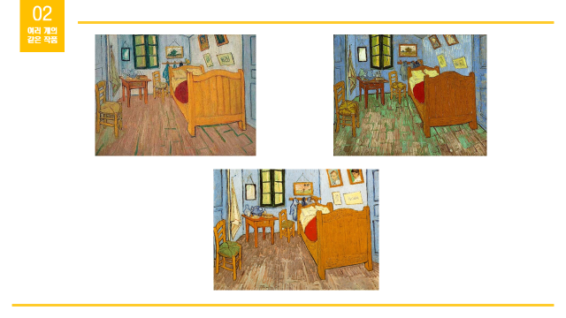
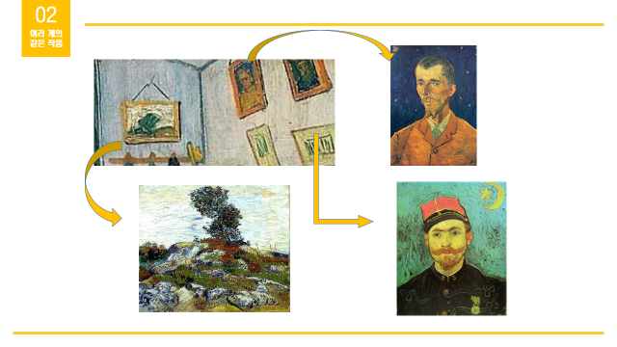
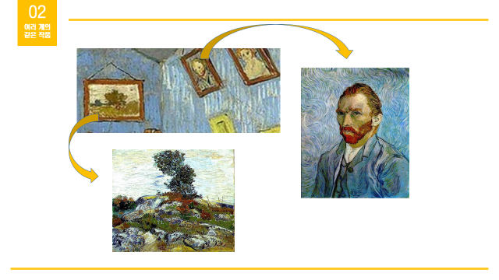






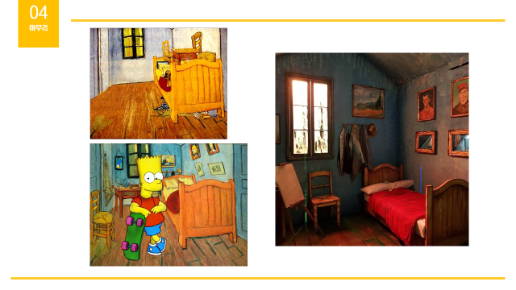
THANKS

